Slide 1

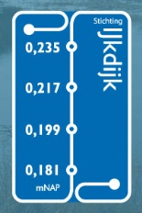


2009 – 2011
Sander Bakkenist, BZ Innovatiemanagement b.v.
29 nov 2011

Slide 2
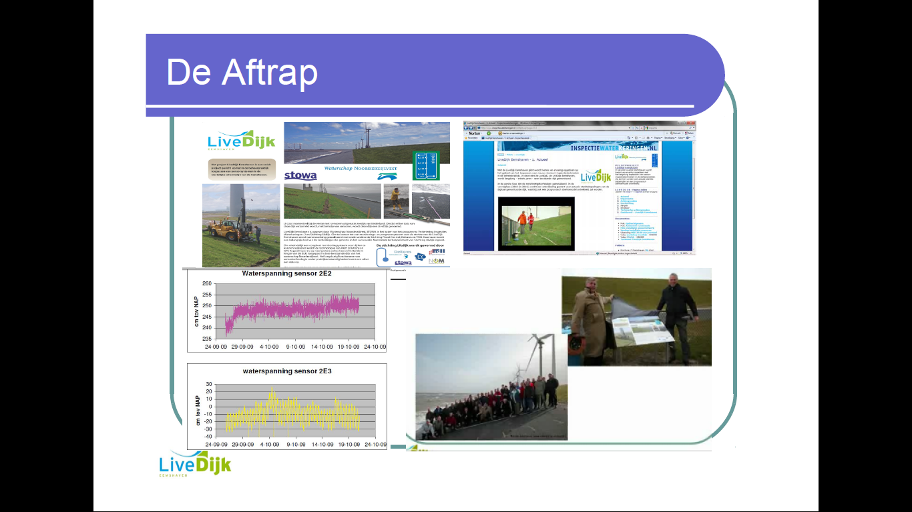

Slide 3
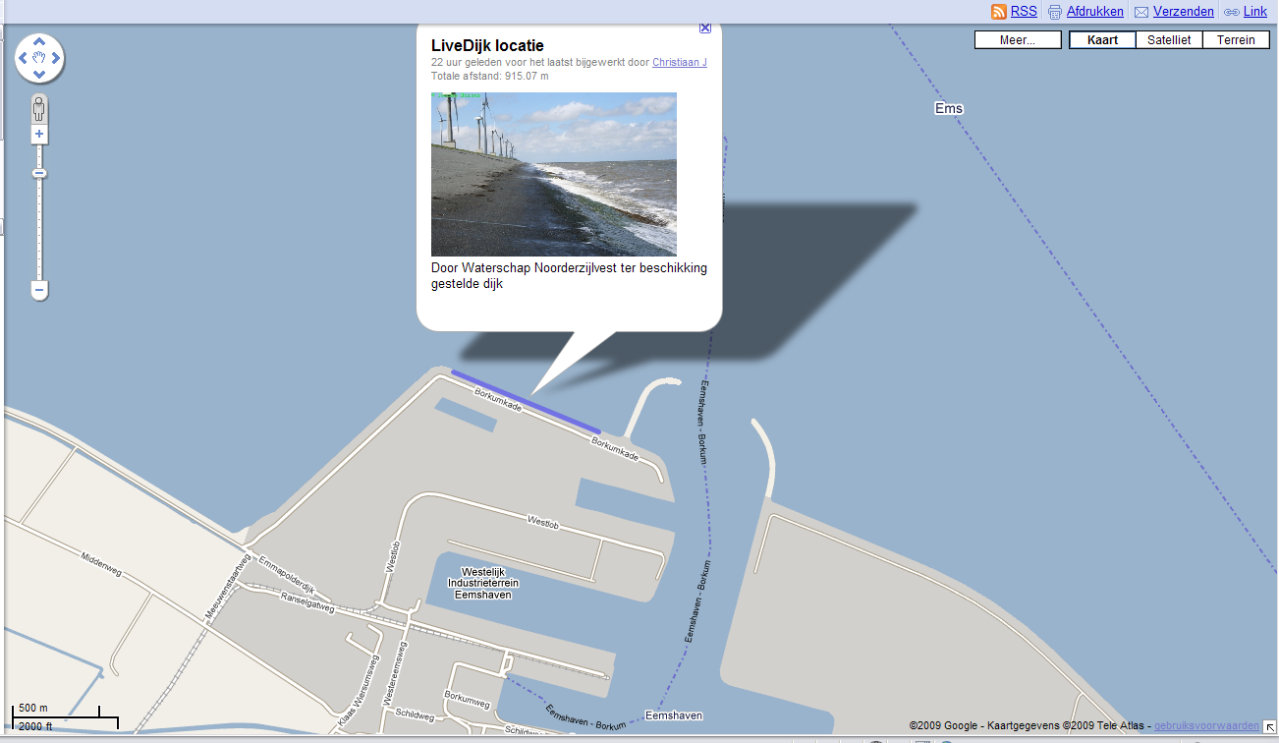
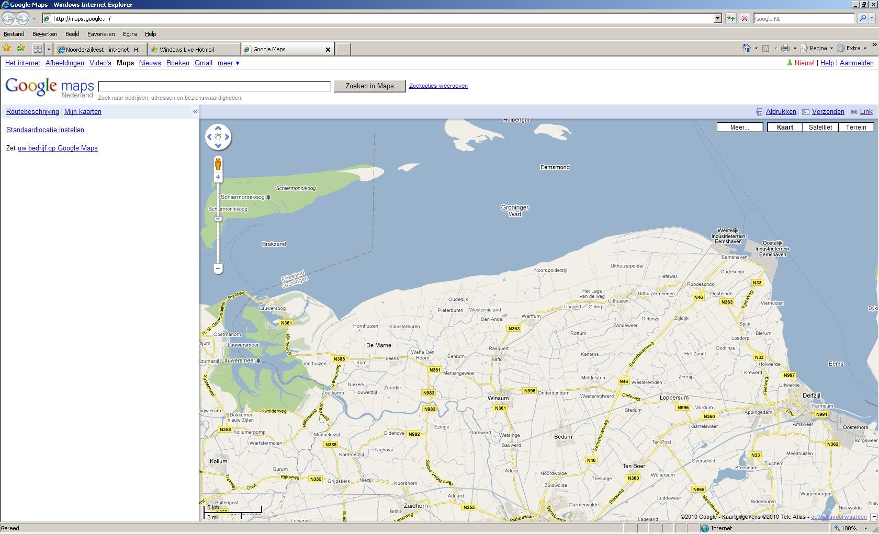
3
LiveDijk Eemshaven
Notes:
Titel presentatie
9 maart 2005
Presentator
3

Slide 4
Even in herinnering… doelstellingen project:
1 vaststellen van het langdurig functioneren in de praktijk; aantonen dat installatie kan plaatsvinden zonder dat de dijk ‘faalt’
2 aantonen dat ‘achtergrond’ ruis als gevolg van omgevingsfactoren kan worden gescheiden van belastingsfactoren relevant voor de faalmechanismen van het dijklichaam
3 realiseren van een real-time monitoringsysteem van de sterkte van het dijklichamen
4 organiseren van een beeldbepalend innovatief project (goede PR)
Notes:
4

Slide 5
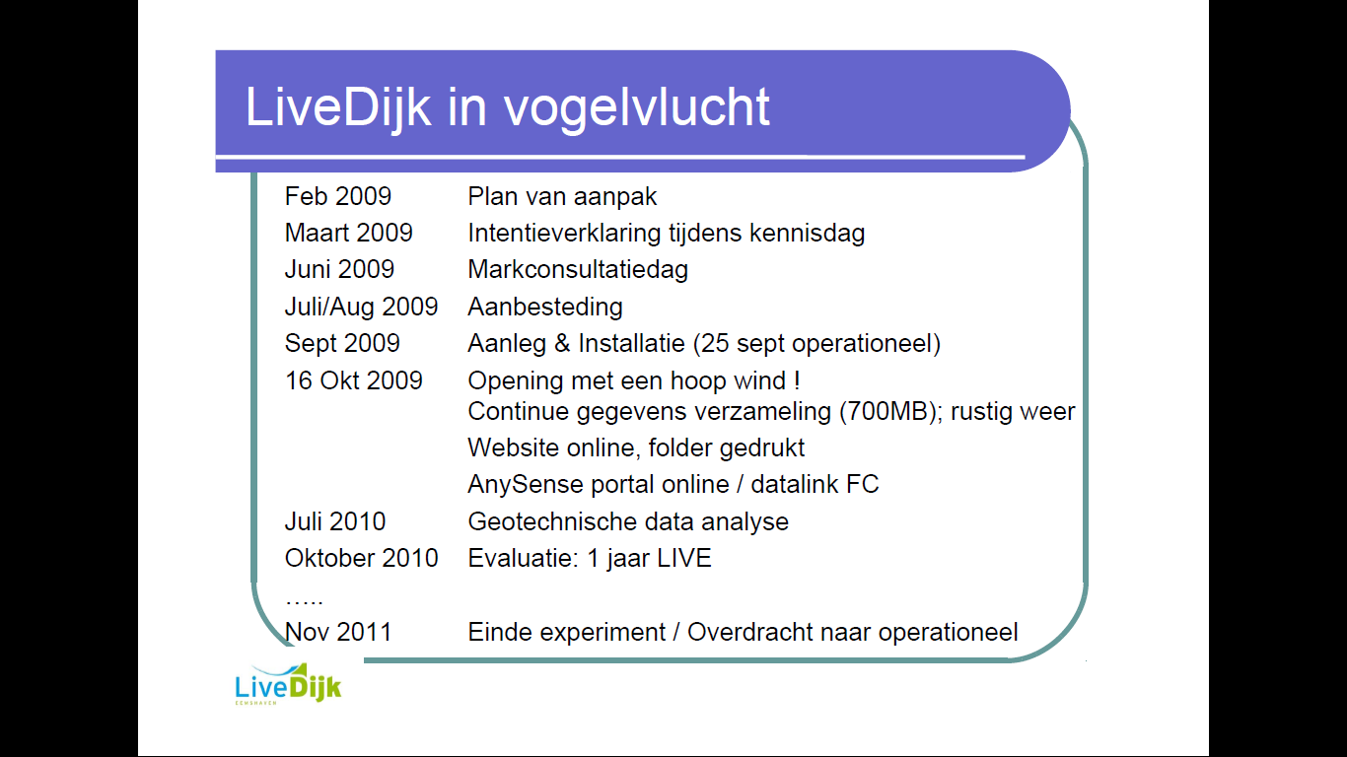

Slide 6

6
Systeem LiveDijk Eemshaven
Aanbesteding in dialoog
Wensen en eisen t.a.v. relevante metingen voor falen dijk geïnventariseerd
    Waterschap
    Ervaringen vanuit IJkdijk
Gecombineerd tot meetplan door Deltares
O.b.v. meetplan aanbesteed tegen maximum bedrag
Aanleg door consortium ‘Live Inside’:
    Alert Solutions
    GTC Kappelmeyer

Slide 7
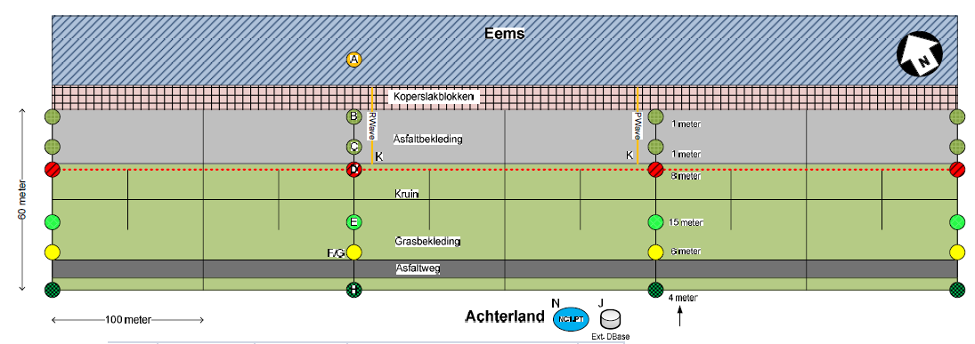
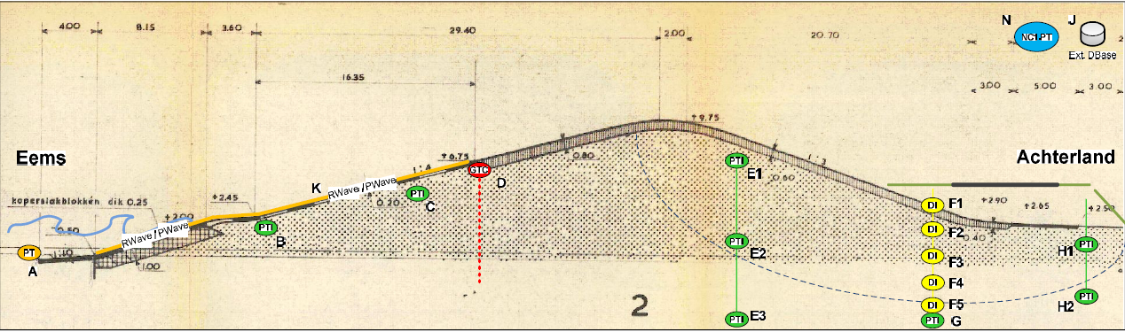
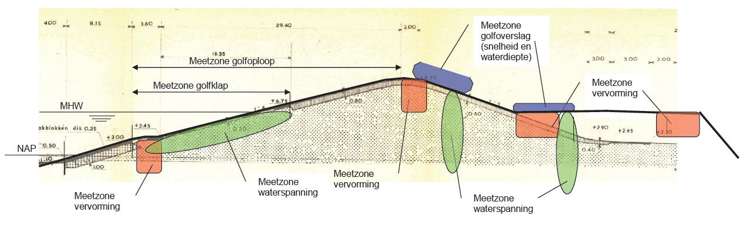
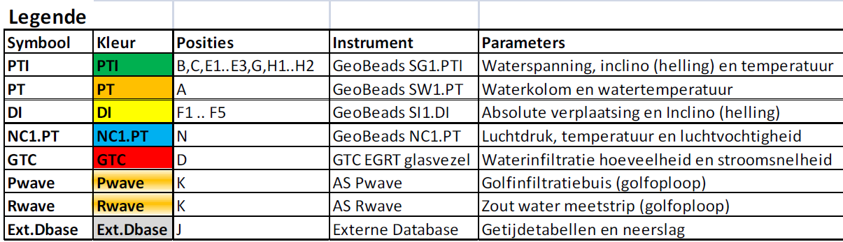
7
Systeem LiveDijk Eemshaven
Positie sensoren op basis van faalmechanismen uit meetplan

Slide 8
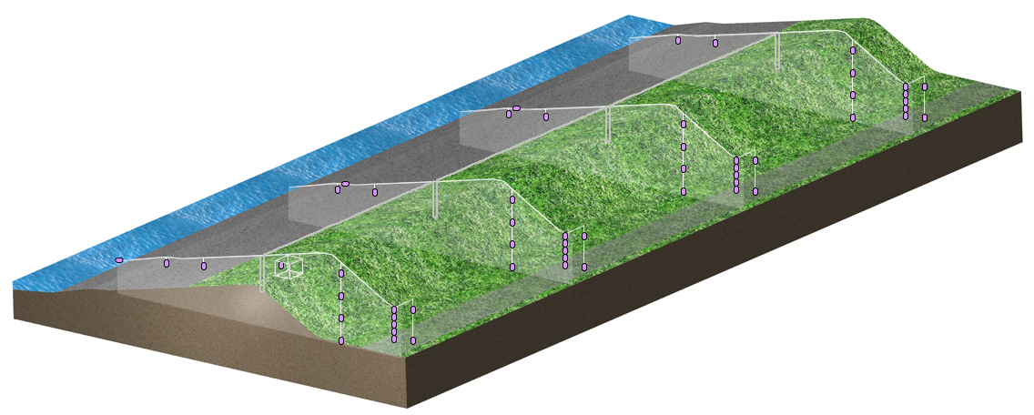
8
Systeem LiveDijk Eemshaven
3D weergaven sensornetwerk
    4 dwarsraaien met GeoBeads
    1 glasvezelkabel over lengte tracé van 750 meter
Notes:
Titel presentatie
9 maart 2005
Presentator
8

Slide 9
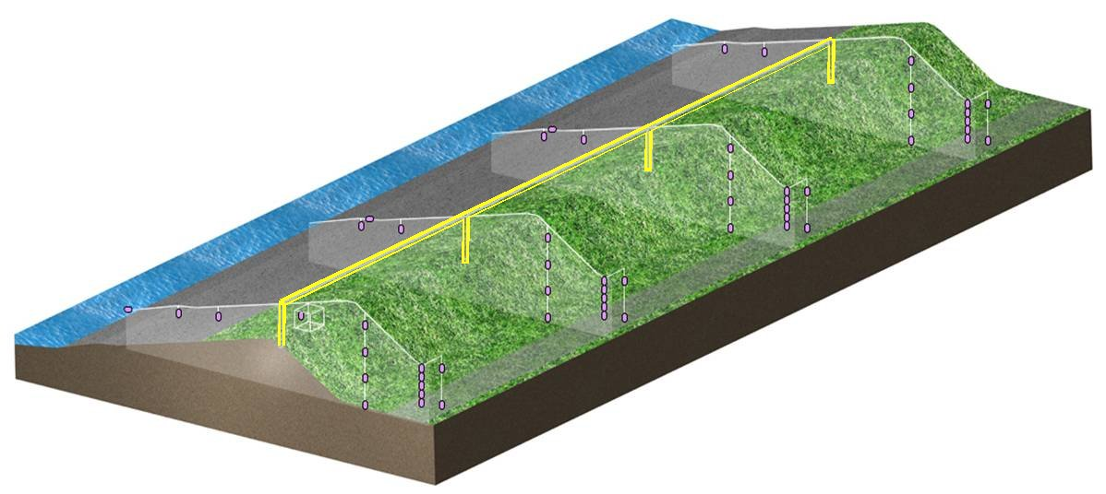
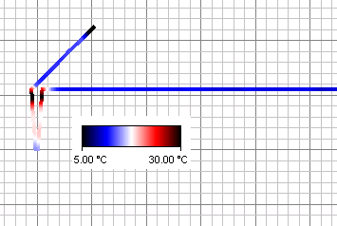

9
Metingen:
glasvezelkabel
Met vezeloptische temperatuurmeettechniek
    Detectie van stroming van water
    Vaststellen watervolume / stroomsnelheid
Notes:
Titel presentatie
9 maart 2005
Presentator
9

Slide 10

10
Metingen:
golfoploop druksensoren
Waterdruksensoren (op asfaltbekleding)
Notes:
Titel presentatie
9 maart 2005
Presentator
10

Slide 11
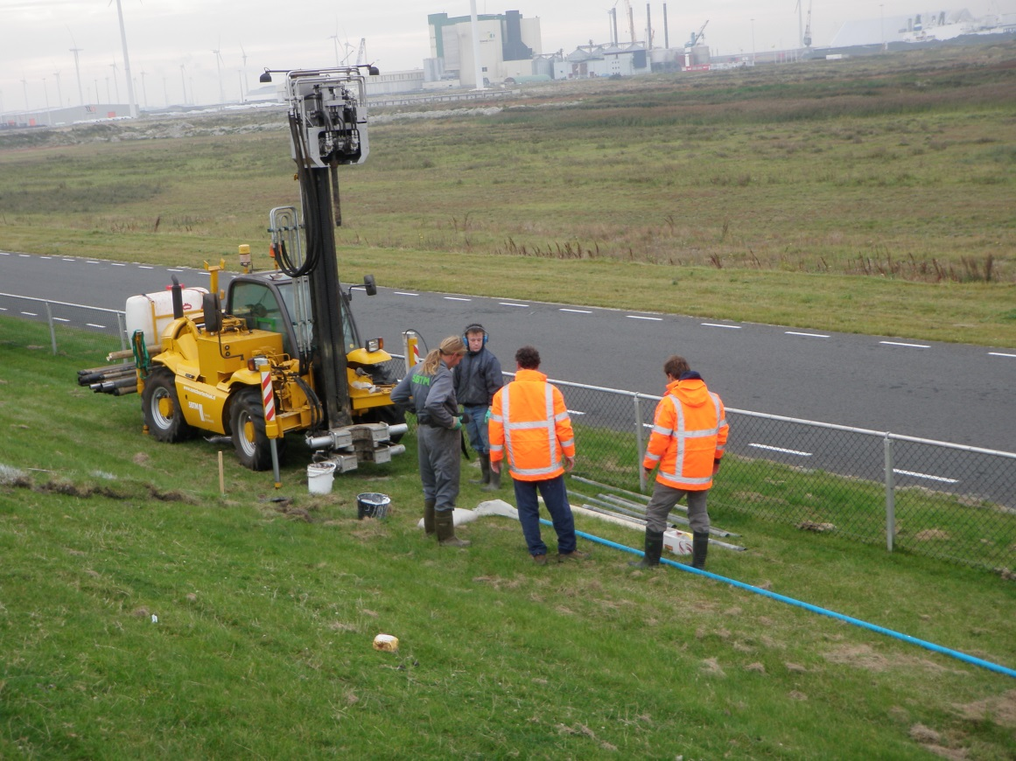
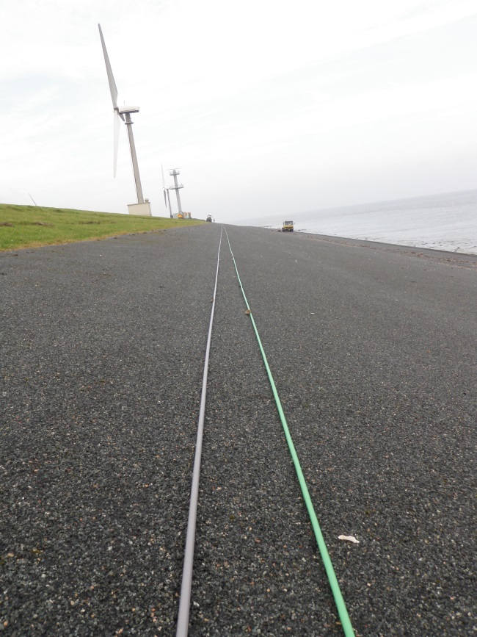
De installatie
Beelden van de installatie

Slide 12
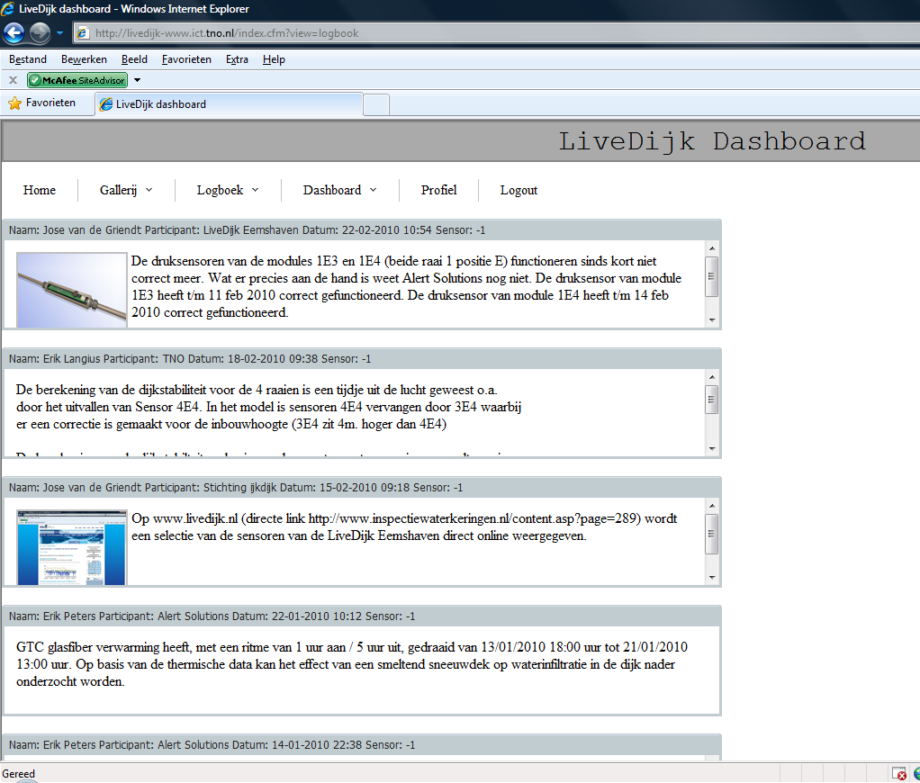
12
Ontsluiting gegevens:
dashboard
Communicatie van onderhoudsgegevens sensoren via Logboek
Notes:
Titel presentatie
9 maart 2005
Presentator
12

Slide 13
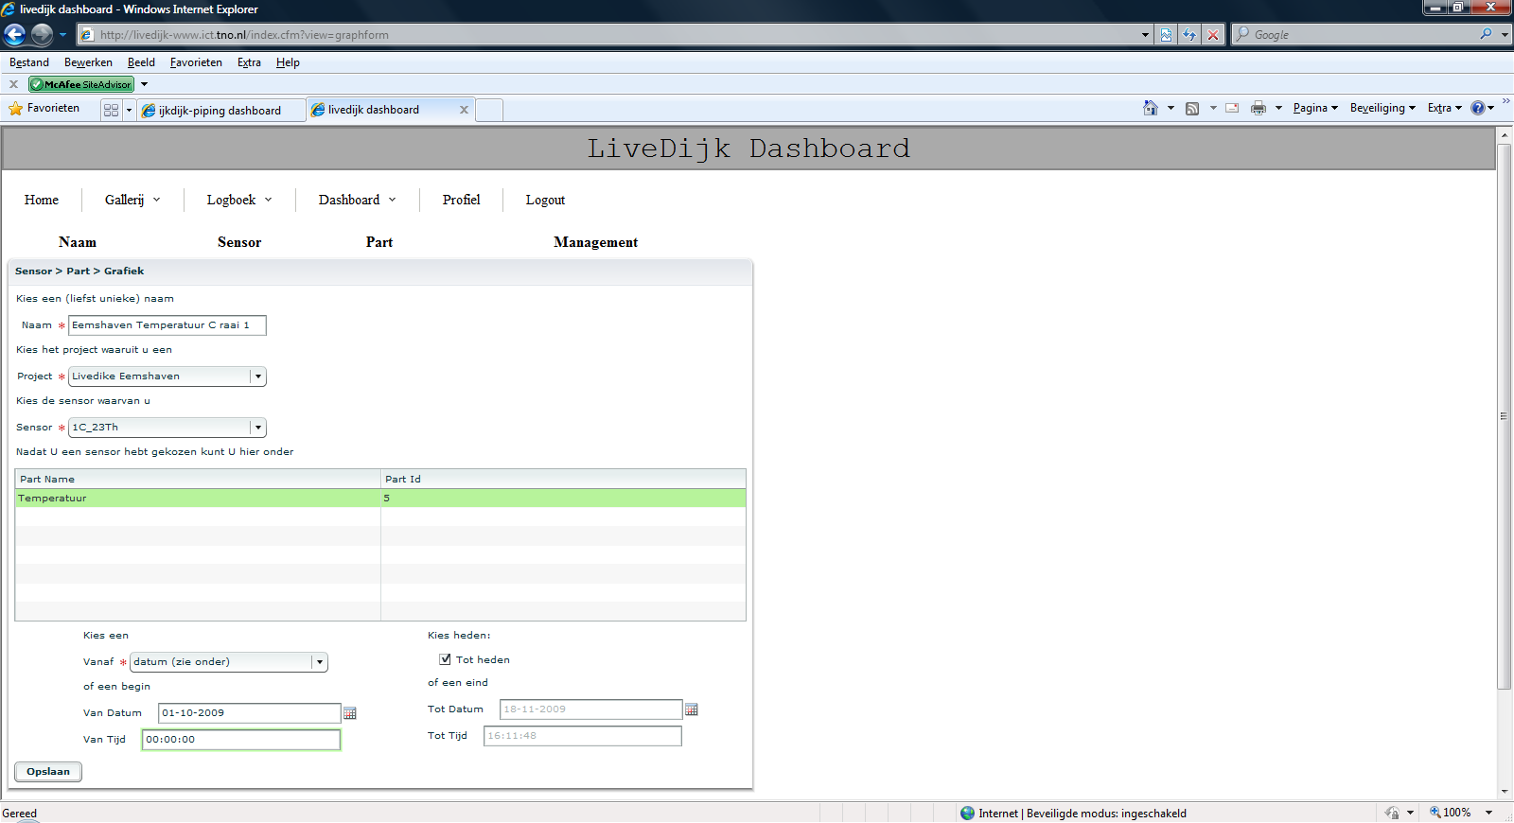
13
Ontsluiting gegevens:
dashboard
Gebruiker kan zelf grafieken samenstellen van data
Notes:
Titel presentatie
9 maart 2005
Presentator
13

Slide 14
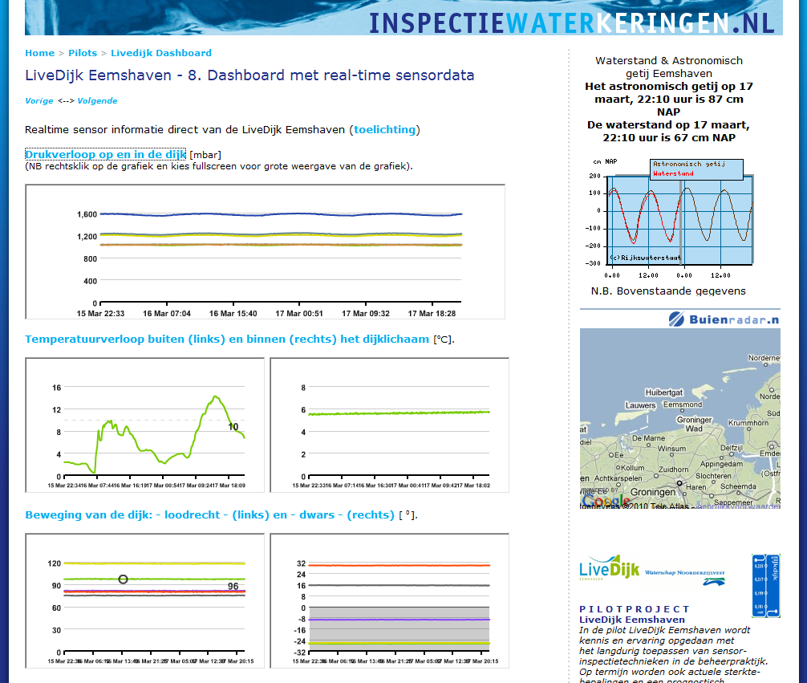
14
Ontsluiting gegevens:
LiveDijk Eemshaven Online

Slide 15
Per 1 januari 2011 is een Webcam geïnstalleerd voor visuele ondersteuning gemeten waarnemingen
Installatie vanaf radarpost
Live Webcam beeld
http://livedijk-www.ict.tno.nl/images/current.jpg

Slide 16
PR uitingen
Presentatie op 11/12 nov t.b.v UrbanFlood workshop
Interview het waterschap (nr 36; C. Jacobs)
Interview kijk op het Noorden (C. Jacobs)
Opnamen ZDF / 22 feb (H. van ‘t Land / N Pals)
Opnamen TV Noord (special, H van ‘t Land)
Notes:
16

Slide 17
Actualiteit
LiveDijk Eemhaven echte referentie dijk:
  Veelvuldig gebruik data;
  Dashboard Urbanflood
  Dashboard FloodControl / IBM
  Studenten opdracht IBM
  Lespakket middelbaar onderwijs
  Online Dashboard inspectiewaterkeringen.nl
- Live Webcam beeld
http://livedijk-www.ict.tno.nl/images/current.jpg
Notes:
17

Slide 18
Data-analyse, belangrijke conclusies:
Nauwkeurigheid voldoende voor macro stabiliteit; voor piping niet
Meetfrequentie kan omlaag met automatische verhoging bij ‘slecht’ weer
Uitval: meer dan verwacht
Stijgende trend in WSM is nog niet verklaard
In Eemshaven dijk veel inhomogeniteit; meer meetpunten nodig
Notes:
18

Slide 19
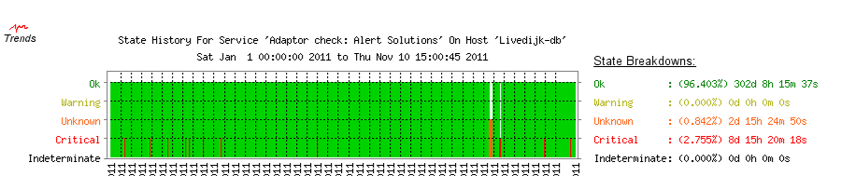
‘Data gaten’

Slide 20
Meer meten door inhomogeniteit

Slide 21

21
Lessons learned na 1 en 2 jaar meten
Technologie en installatie
- Schade vrije installatie is mogelijk
- Geen registratie van achtergrond ruis door bouwactivteiten1
- Meest relevante sensor is de waterdruk, meerwaarde T sensor onbenut
Systeem stabiliteit
- Significante sensor aantallen gefaald 40% after 1 year, 50% na 2 jaar;
- Waarschijnlijk door bliksem inslag
Data beheer
- Verbindingen nog niet genoeg stabiel (in jaar 2: 96,4%)
- Slim databeheer vereist om data omvang te kunnen hanteren
Notes:
Titel presentatie
9 maart 2005
Presentator
21
Titel presentatie
9 maart 2005
Presentator
21

Slide 22
Leer en verbeterpunten n.a.v. evaluatie:
1. Toegankelijk Dashboard
2. Robuuste dataverbindingen & SMS alarm
3. Slimme dataverzameling
4. Herstel gefaalde sensoren
5. Voor de PR: Volwaardige vertaling naar UK
6. Onderzoek naar falen door blikseminslag
Notes:
22

Slide 23
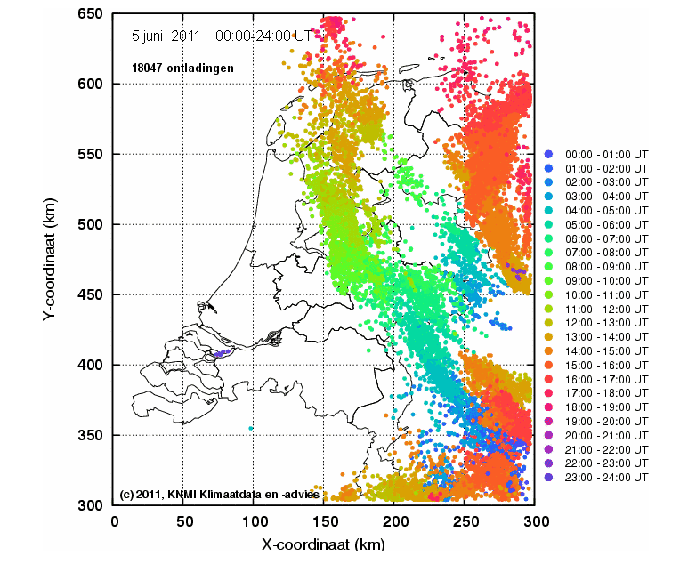
Registratie blikseminslagen KNMI
Uitval 9 sensoren op 5/6 19:00 uur

Slide 24
Toekomst
Integratie met LiveDijk XL: onderdeel maken eigen beheerpraktijk – wat is nodig?
Regelen
  Energie
  Gebruiksovk
  Servicecontract onderaannemers
  Benutten computers
Onderzoek invloed blikseminslagen
Afwikkeling ism St. IJkdijk

Slide 25
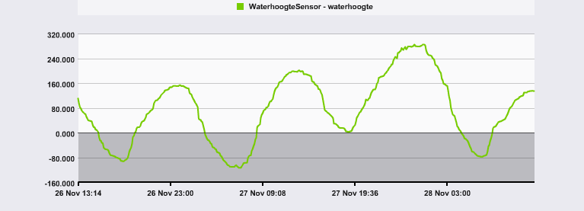
De storm van 28 november geregistreerd
Waterhoogte (cm-NAP) stijgt: piek op 28-11-11 ergens rond 1uur AM

Slide 26
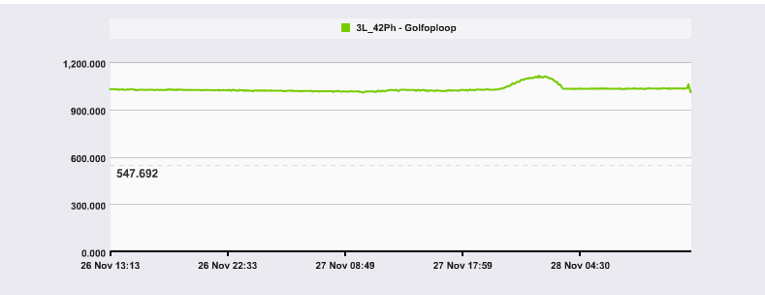
Golfoploopsensor (als waterdruk) geeft een verhoogde golfoploop op 28-11-11 ergens rond 1uur AM

Slide 27
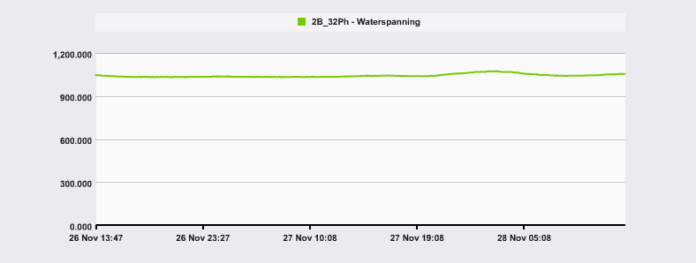
Na 28-11-11, 1uur AM stijgt de waterspanning (mbar) onderaan talud dijk

Slide 28
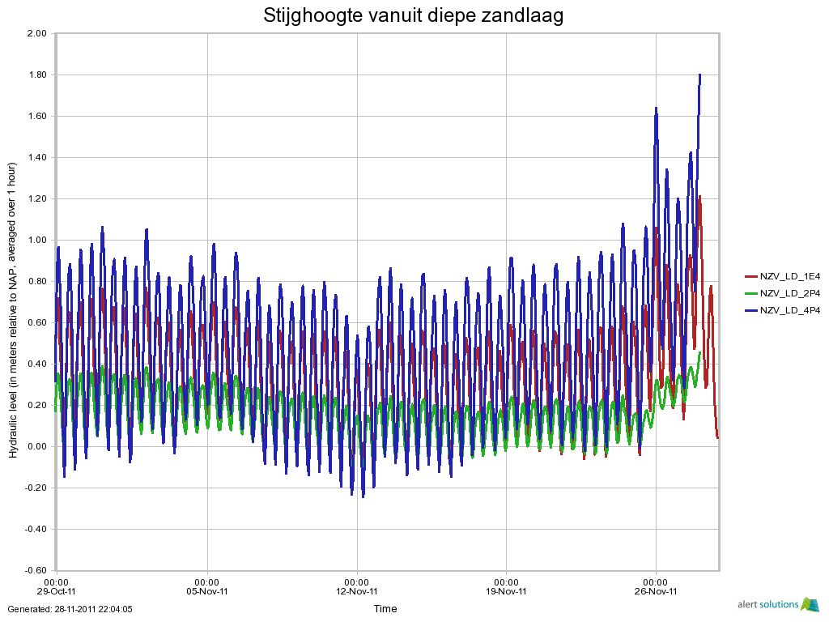
Ook de stijghoogte in de diepe zandlagen stijgt, meting aan binnenzijde talud (-6m NAP)

Slide 29
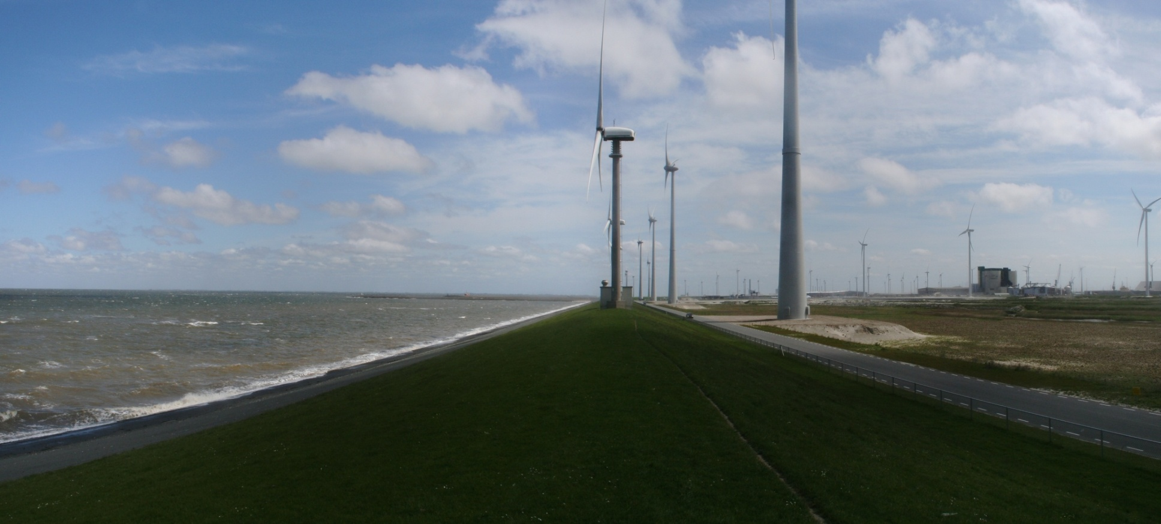
Meer info: http://www.inspectiewaterkeringen.nl/content.asp?page=321
Dank voor uw aandacht !
Notes:
Titel presentatie
9 maart 2005
Presentator
29

